Slide 1
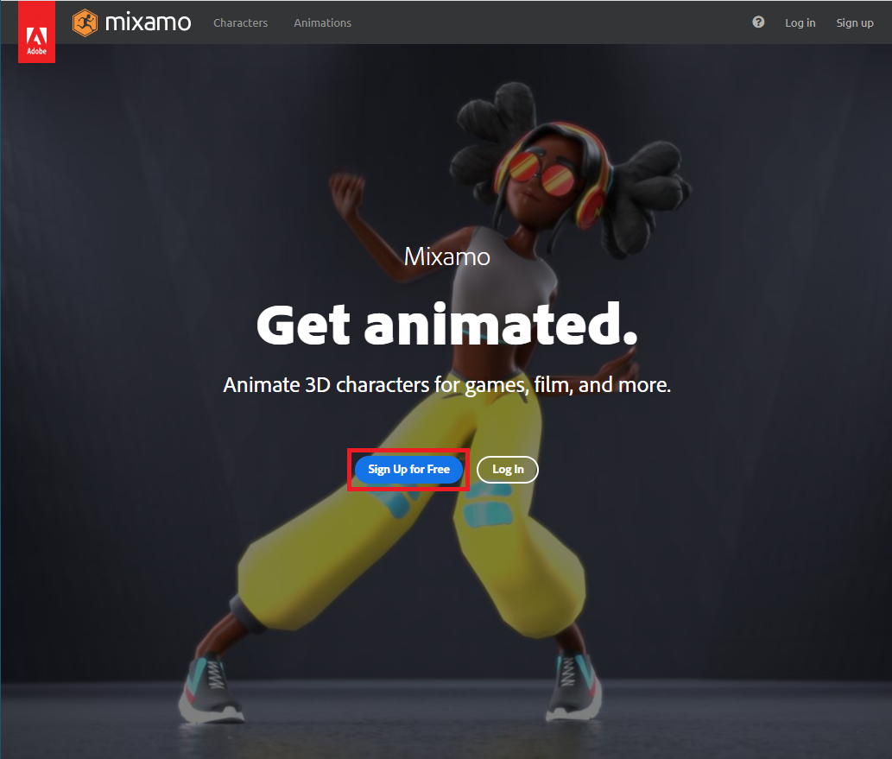
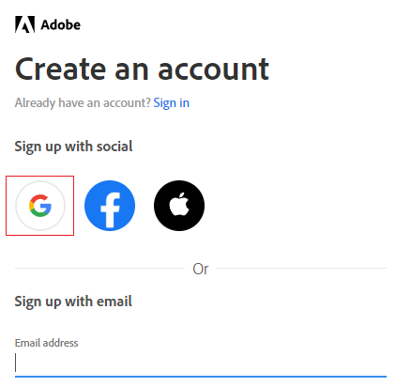
첫 번째 튜토리얼
1. 첫 번째로 Google에 mixamo라고 검색한 다음 사이트에 접속하여 Sign Up for Free를 선택합니다.
2. 그리고 Google 계정으로 로그인을 시도합니다.

Slide 2
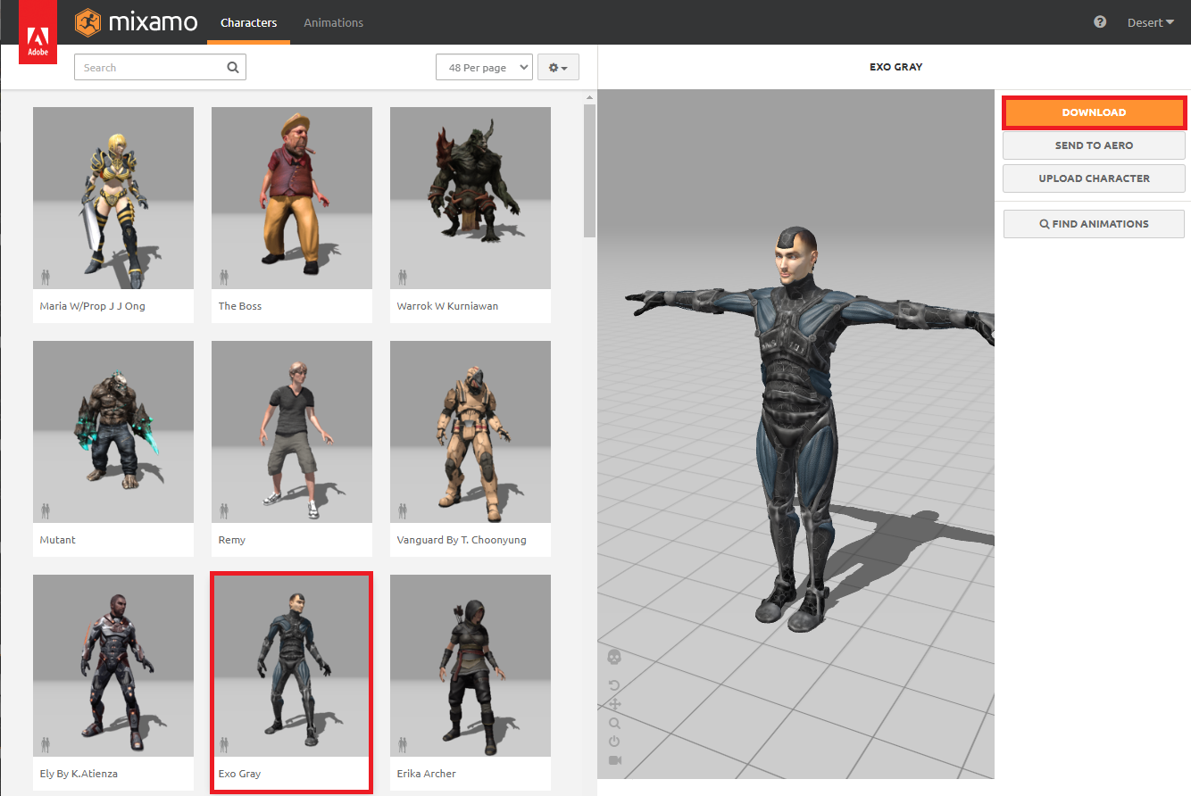
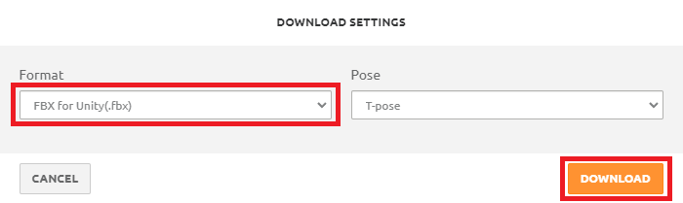

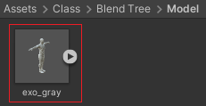

두 번째 튜토리얼
4. Format에 FBX for Unity(.fbx)로 설정하고 Pose는 T-pose로 설정한 다음 Download를 선택합니다.
5. 그런 다음 다운로드 받은 캐릭터를 Project 폴더에 있는 Model 폴더에 추가합니다.
3. 그리고 Character 메뉴를 선택하고 원하는 캐릭터를 Download합니다.

Slide 3
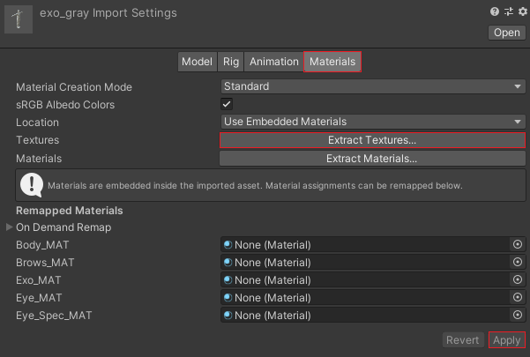
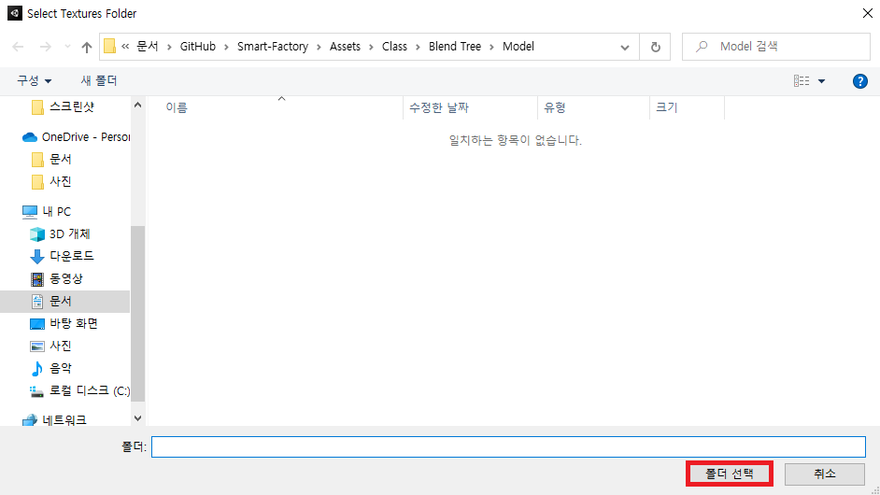

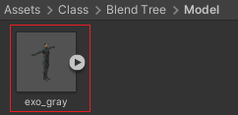
세 번째 튜토리얼
7. 그리고 텍스처를 불러오기 위한 폴더를 선택합니다.
6. 그다음 캐릭터를 선택하고 Materials에 Textures를 불러오기 위해 Extract Textures를 선택합니다.
8. 그런 다음 Project 폴더에 있는 Model 폴더에 캐릭터를 월드 공간에 배치합니다.

Slide 4

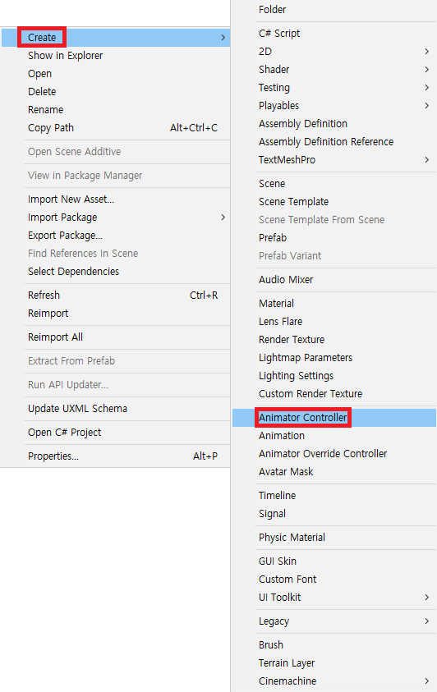
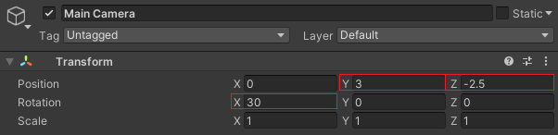
네 번째 튜토리얼
9. 이제 캐릭터를 선택하고 Animator 컴포넌트를 넣어줍니다.
11. 그런 다음 Project 폴더에 있는 Animator 폴더에 Animator Controller를 생성합니다.
10. 그다음 Main Camera 오브젝트의 위치와 회전 값을 설정합니다.

Slide 5
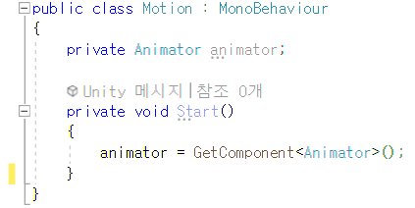

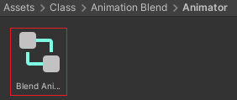
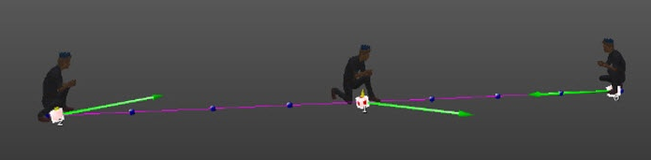
다섯 번째 튜토리얼
12. 그리고 Motion 스크립트를 생성한 다음 exo_gray 오브젝트에 넣어줍니다.
14. 그다음 애니메이터 변수를 선언하고 애니메이터 컴포넌트를 가져옵니다.
13. 이제 exo_gray 오브젝트에 방금 생성한 Blend Animator Controller를 넣어줍니다.
애니메이션 블렌드는 여러 개의 애니메이션의 일부를 다른 비중으로 연결하는 기능입니다.

Slide 6
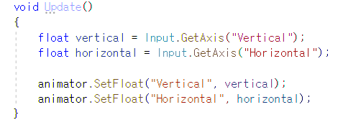
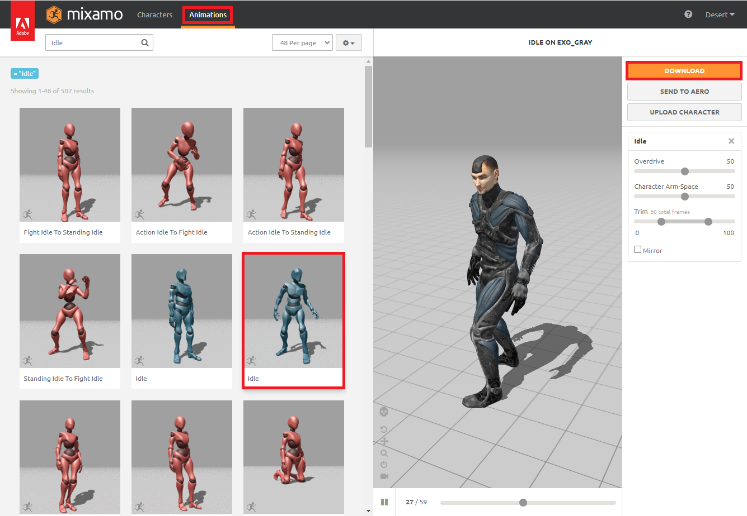
여섯 번째 튜토리얼
15. 마지막으로 Update( ) 함수에서 수직과 수평에 대한 입력 정보를 받도록 설정합니다.
그리고 animator의 SetFloat( ) 함수에 매개변수로 수평에 대한 정보와 수직에 대한 정보를 넣어줍니다.
16. 그런 다음 mixamo에서 Animation을 선택하고 Idle 애니메이션을 Download합니다.

Slide 7
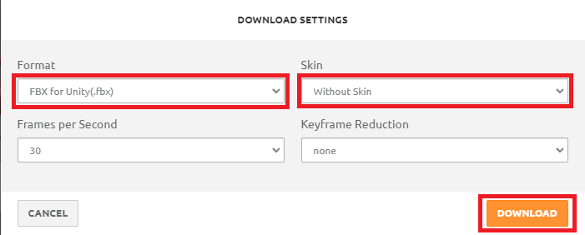
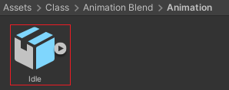


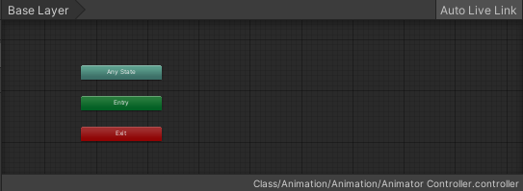
일곱 번째 튜토리얼
18. 이제 애니메이션 파일을 유니티 프로젝트에 추가합니다.
17. 그다음 Format은 FBX for Unity(.fbx)로 설정합니다.
마지막으로 Skin은 Whitout Skin으로 설정한 다음 Download합니다.
19. 그런 다음 애니메이터 컨트롤러를 선택하여 Base Layer에 들어옵니다.

Slide 8
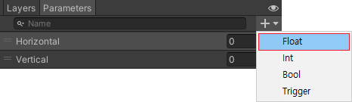
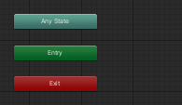

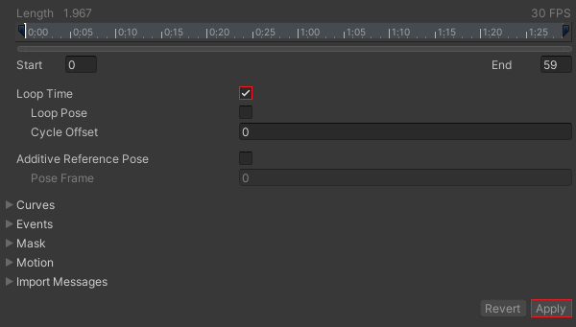
여덟 번째 튜토리얼
21. 이제 Idle 애니메이션을 Base Layer에 추가합니다.
20. 그리고 exo_gray 오브젝트에 있는 Blend Animator Controller를 선택하고 Parameters를 선택합니다.
그다음 Float 변수를 2개 추가하고 각각의 이름을 Horizontal과 Vertical로 변경합니다.
22. 그리고 Idle 애니메이션을 선택하고 Loop Time을 활성화합니다.

Slide 9
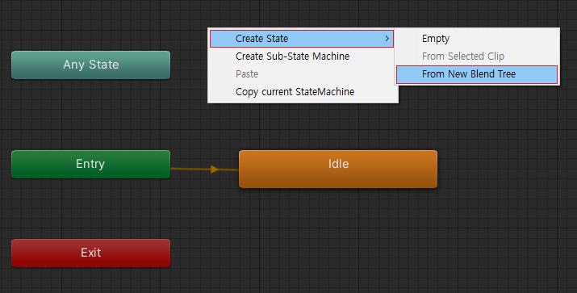
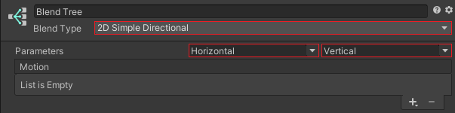

아홉 번째 튜토리얼
24. 이제 Blend Tree를 선택한 다음 Blend Type을 2D Simple Directional롤 변경합니다.
그리고 Parameters를 Horizontal과 Vertical을 설정합니다.
23. 그다음으로 애니메이터 컨트롤러의 Base Layer를 선택합니다.
그런 다음 Create State를 선택하고 From New Blend Tree를 생성합니다.

Slide 10
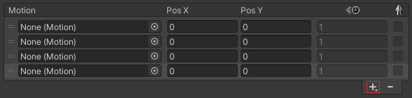
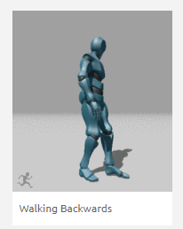
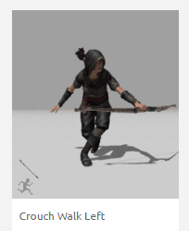
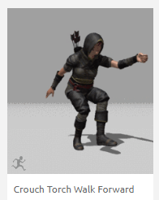
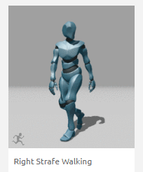
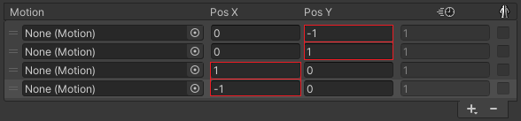
열 번째 튜토리얼
25. 그다음 블렌드 트리의 애니메이션을 혼합하기 위해 Motion을 4개 추가합니다.
27. 이제 Walking Backwards와 Crouch Walk Left 애니메이션을 선택합니다.
그리고 Crouch Torch Walk Forward와 Right Strafe Walking 애니메이션을 선택합니다.
26. 그런 다음 4개의 Motion에 Pos X값과 Pos Y값을 설정합니다.

Slide 11
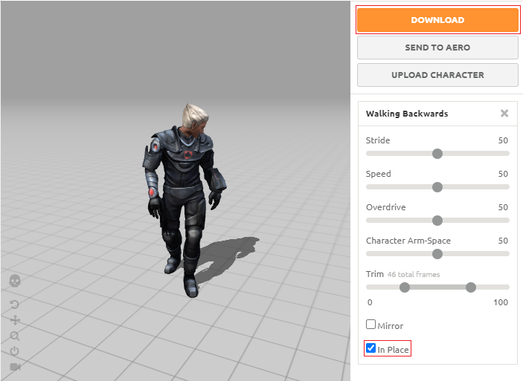
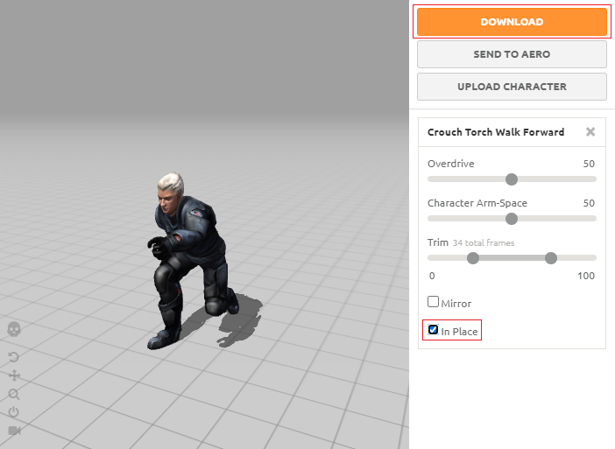
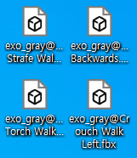
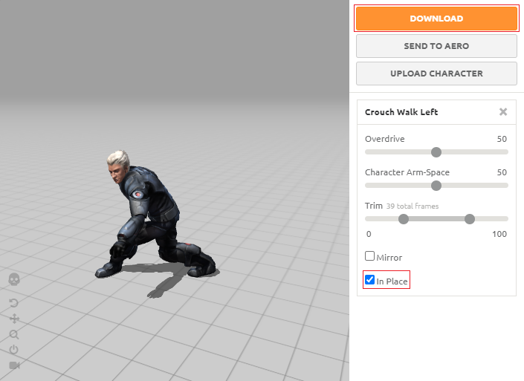
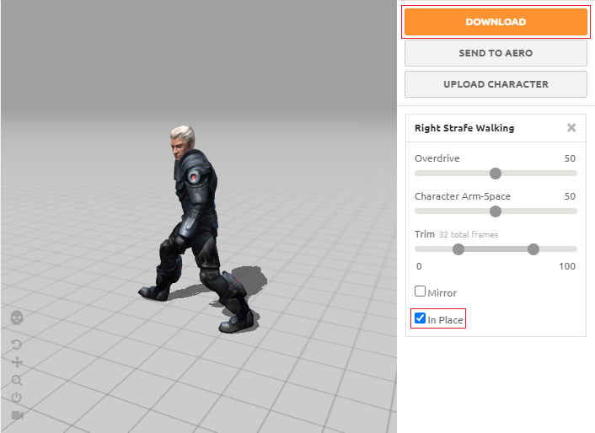
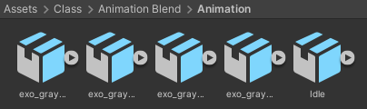
열한 번째 튜토리얼
29. 그런 다음 각각의 애니메이션 파일을 Project 폴더에 있는 Animation 폴더에 저정합니다.
28. 그다음 각각의 애니메이션에 In Place를 선택하고 Download 합니다.

Slide 12
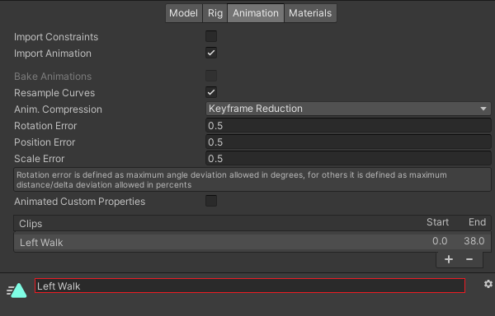

열두 번째 튜토리얼
30. 이제 왼쪽으로 걸어가는 애니메이션의 이름을 Left Walk로 변경합니다.
31. 그리고 오른쪽으로 걸어가는 애니메이션의 이름을 Right Walk로 변경합니다.

Slide 13


열세 번째 튜토리얼
32. 그런 다음 앞으로 걸어가는 애니메이션의 이름을 Forward Walk로 변경합니다.
33. 마지막으로 뒤쪽으로 걸어가는 애니메이션의 이름을 Back Walk로 변경합니다.

Slide 14
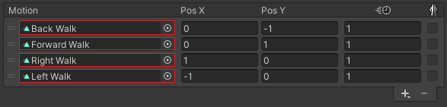
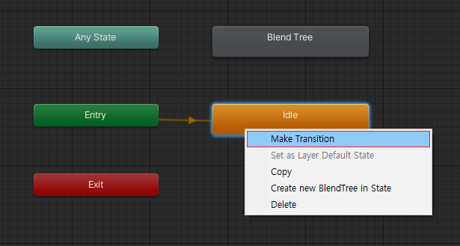
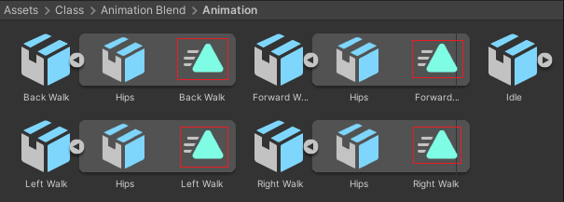
열네 번째 튜토리얼
34. 이제 Blend Tree에서 4개의 Motion에 각각의 애니메이션 클립을 넣어줍니다.
35. 그리고 Base Layer에서 Idle 애니메이션을 선택하고 Make Transition을 Blend Tree에 연결합니다.

Slide 15
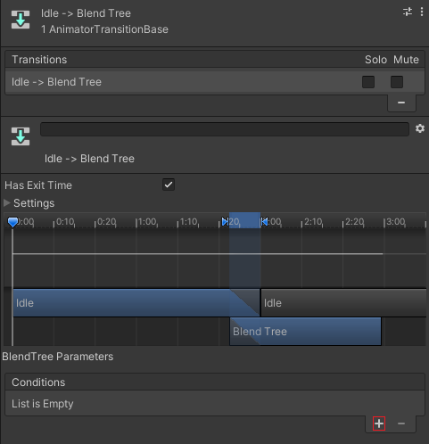
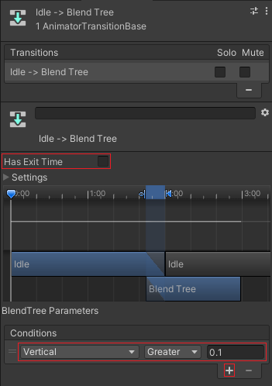
열다섯 번째 튜토리얼
37. 그런 다음 Transition을 선택하고 Has Exit Time을 해제합니다.
마지막으로 Condition을 추가하고 Vertical에 Greater를 선택한 다음 0.1로 설정합니다.
36. 그다음으로 Transition을 선택하고 Conditions에 조건을 추가합니다.

Slide 16
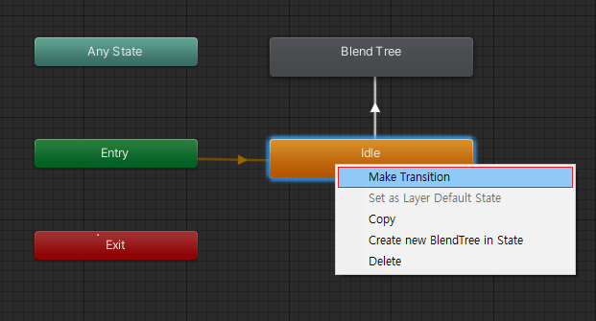
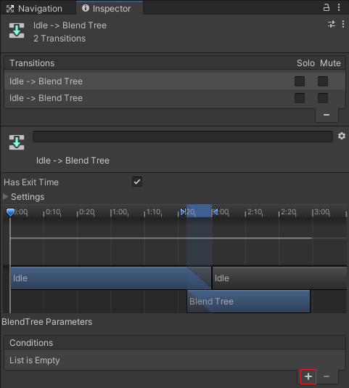
열여섯 번째 튜토리얼
38. 이제 Idle 애니메이션을 한번 더 선택하고 Make Transition 생성하여 Blend Tree에 연결합니다.
39. 그리고 함께 연결되어 있는 Transition을 선택하고 Conditions에 조건을 추가합니다.

Slide 17
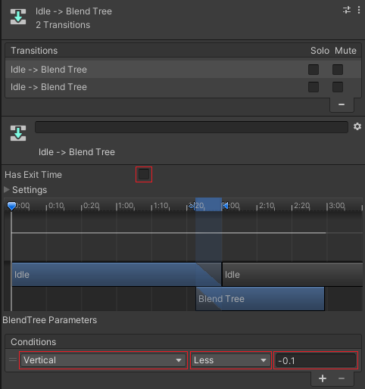
열일곱 번째 튜토리얼
40. 그다음 Conditions에 Vertical을 설정하고 Less를 선택합니다.
그런 다음 Vertical의 값이 -0.1 미만이 되었을 때 조건이 실행되도록 설정하고 마지막으로 Has Exit Time을 비활성화합니다.
41. 이제 Forward Walk와 Back Walk 그리고 Left Walk와 Right Walk 애니메이션을 선택하고 Loop Time을 활성화합니다.

